Slide 1
Bestaans(on)zekerheid in de 1e 1000 dagen van het leven
Jennifer Vreeken, Programmasecretaris Gezonde en Kansrijke Start
Linda Leijdekker, Adviseur Gezonde en Kansrijke Start
GGD Amsterdam GKS@amsterdam.nl

Slide 2
Bestaans(on)zekerheid in de 1e 1000 dagen van het leven
Ontwikkeling kind in de 1e 1000 dagen
Invloed van bestaans(on)zekerheid
Serious game

Slide 3
De 1e 1000 dagen van het leven:
Van vóór de zwangerschap tot de 2e verjaardag

Slide 4
In geen enkele andere periode worden zoveel mijlpalen bereikt
Klik hier om terug te gaan naar de leeswijzer aan het begin van dit document.
De eerste 1.000 dagen hebben grote impact op de ontwikkeling van het kind
Hersenontwikkeling
Fysieke ontwikkeling
Gezond gewicht
Taalontwikkeling
Mentale ontwikkeling
Sociaal-emotionele ontwikkeling
Bron: TNO Child Care, De 1e 1000 dagen: versterken van de vroege ontwikkeling, augustus 2019
Notes:
De 1e 1000 dagen: basis voor levenslange gezondheid, ontwikkeling & functioneren
Aanleg organen
Fundament voor cognitieve, sociaal-emotionele, motorische, spraak-taalontwikkeling (hechting!)
Fundament voor leefstijlgewoonten: eten, slapen, bewegen en omgaan met stress
Fundament voor zelfregulatie
Programmering fysiek functioneren (stofwisseling, darmflora, stresssysteem, immuunsysteem)

Slide 5
Unieke ontwikkelingsfasen

Slide 6
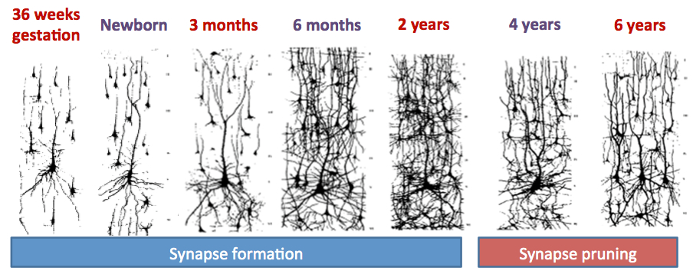
Vroege ontwikkeling: “pruning” “In the 1st 1000 days of life the brain can create up to one million neural connections every second”
Notes:
Inslijten
Pruning
Opbouw: De hersenen hebben een hiërarchische opbouw: dat wil zeggen dat de hersenconnecties die complexere vaardigheden aansturen, voortbouwen op de verbindingen van basale functies. Als de omgeving signalen die nodig zijn om basale vaardigheden te ontwikkelen niet aanbiedt, zullen complexere functies zoals de spraak-taalontwikkeling, het geheugen en de emotieregulatie niet tot hun volledige potentie ontwikkelen (Shonkoff et al., 2016). Hoewel de eerste 1000 dagen cruciaal zijn voor het aanleren van basale functies, laat recent onderzoek zien dat de hersenen tot op latere leeftijd nog nieuwe verbindingen kunnen maken. Door de afnemende flexibiliteit van de hersenen, wordt het (op)nieuw aanleren van vaardigheden en het maken van nieuwe verbindingen wel steeds moeilijker (Knudsen 2004).

Slide 7
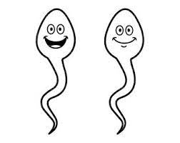
Vroege ontwikkeling: hoog adaptief vermogen Korte termijn lange termijn
Plasticiteit

Slide 8
Vroege ontwikkeling: van genetische blauwdruk naar ontwikkeling en programmering
Notes:
Va potentie naar ontwikkeling
Onderzoek van de laatste decennia laat zien dat erfelijke aanleg gezien kan worden als een blauwdruk voor ontwikkeling. Erfelijke factoren bepalen het persoonlijke en unieke ontwikkelingspotentieel dat ieder mens bij de bevruchting meekrijgt. Óf deze TNO rapport R11123 | 060.38026 4 © 2019 TNO potenties tot uitdrukking komen, is afhankelijk van input vanuit de omgeving van het kind (Champagne, 2010)

Slide 9
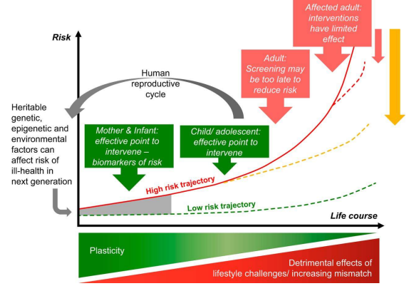
Intergenerationele overdracht
Hanson & Gluckman, 2014

Slide 10
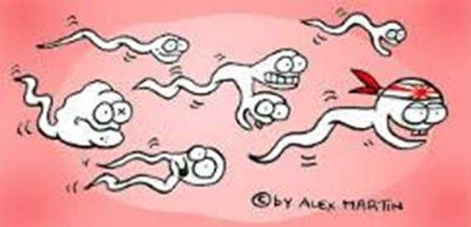
Or man!
Notes:
Wat maakt dat die 1e 1000 dagen zoveel invloed hebben?

Slide 11
Vroeg investeren: hogere maatschappelijke baten en lagere kosten Hoe vroeger de investering, des te groter de impact
Notes:
Vroeg investeren: Hoe vroeger de investering, des te groter de positieve impact
De internationale literatuur maakt duidelijk dat interventies rond gedrags- en ontwikkelingsproblemen van kinderen de meeste kans van slagen hebben bij jonge kinderen. De Amerikaanse econoom en Nobelprijswinnaar James Heckman berekende zelfs het economisch rendement. Iedere geïnvesteerde dollar leverde 7 tot 10% rendement op. James Heckman heeft de lange termijneffecten van investering in jonge kinderen onderzocht door kinderen te volgen vanaf hun geboorte tot ze 35 jaar zijn. Het resulteert in betere banen, minder criminaliteit en gezondere mensen.
Geboorte/sterfte cijfer
Kansenongelijkheid

Slide 13
Notes:
ongeveer 1 op de 6 geen goede start bij de geboorte door vroeggeboorte, een te laag geboortegewicht of een combinatie daarvan.
Daarnaast spelen nog andere factoren die van invloed zijn op het hebben van een goede start. Dit betreft voornamelijk sociale risicofactoren en het gebrek aan beschermingsfactoren. Bijvoorbeeld op het gebied van financiën, wonen, werk en beschikking hebben over een netwerk.

Slide 16
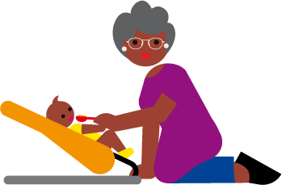
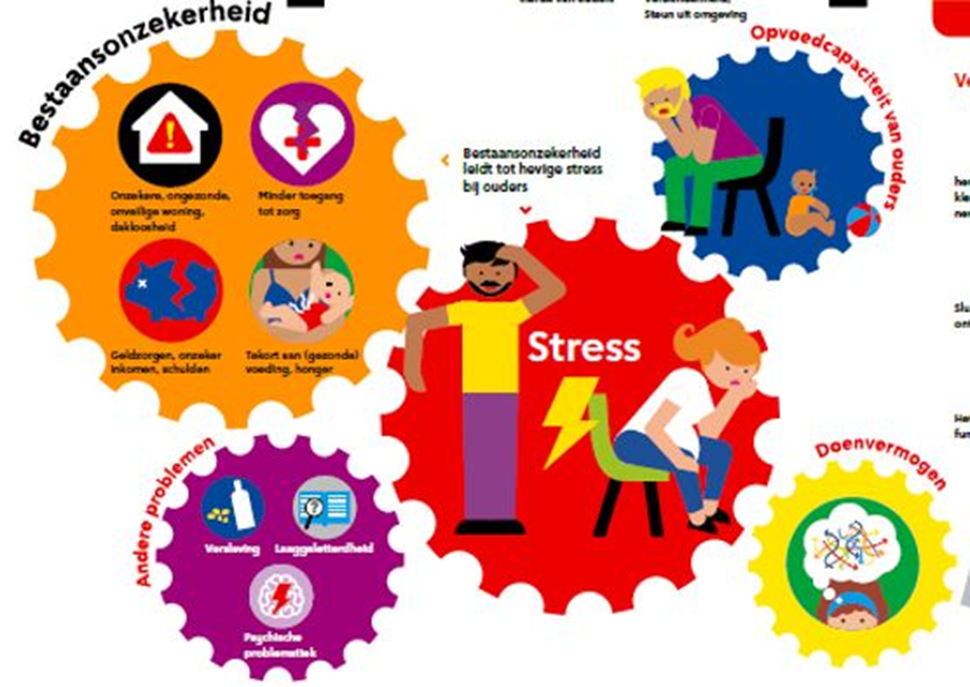
Serious game : Inleven in bestaans(on)zekerheid?
TEKST
Tijd
Middelen
Stress
Trek!
Doenvermogen

Slide 17
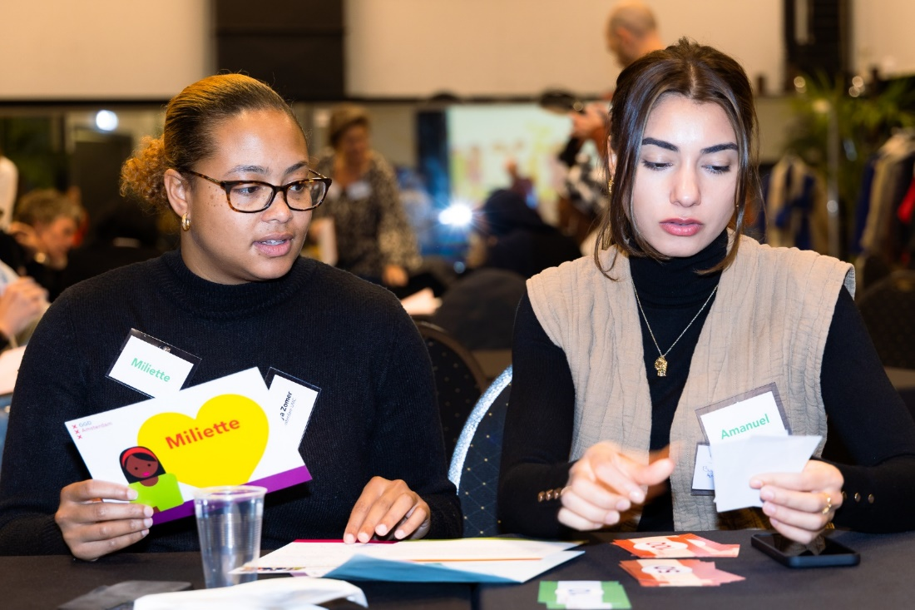
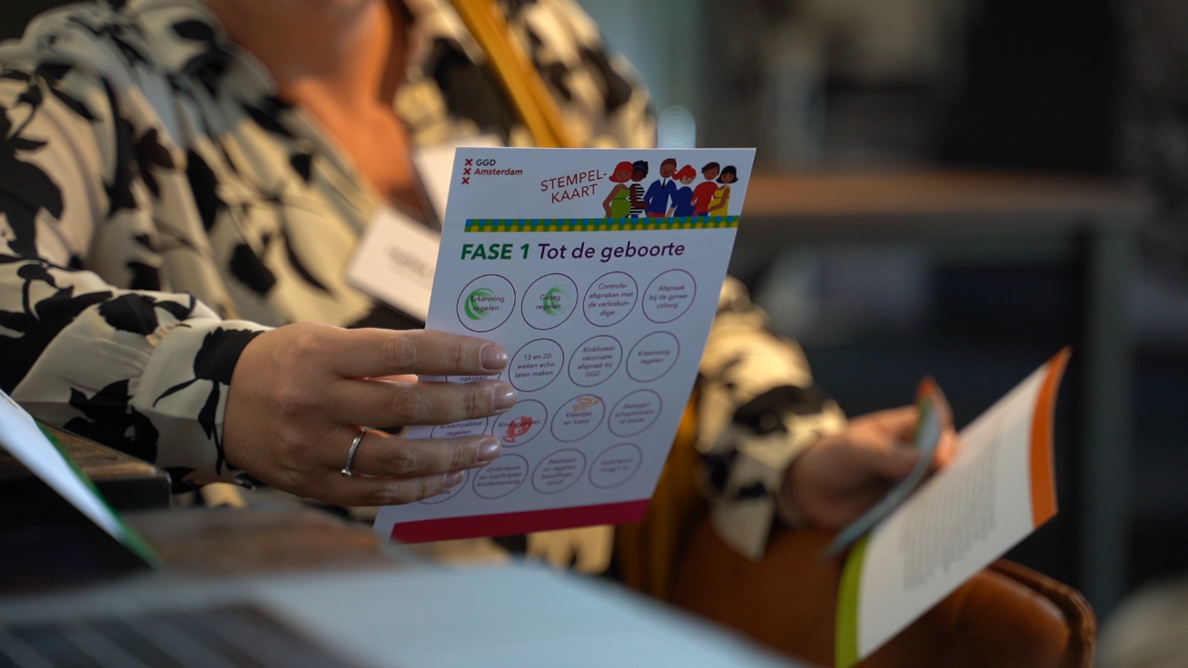
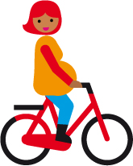
Serious Game Bestaanszekerheid in de eerste 1000 dagen
Notes:
Serious game 10 min
Vertellen over de serious game
En ervaringen van deelnemers

Slide 18
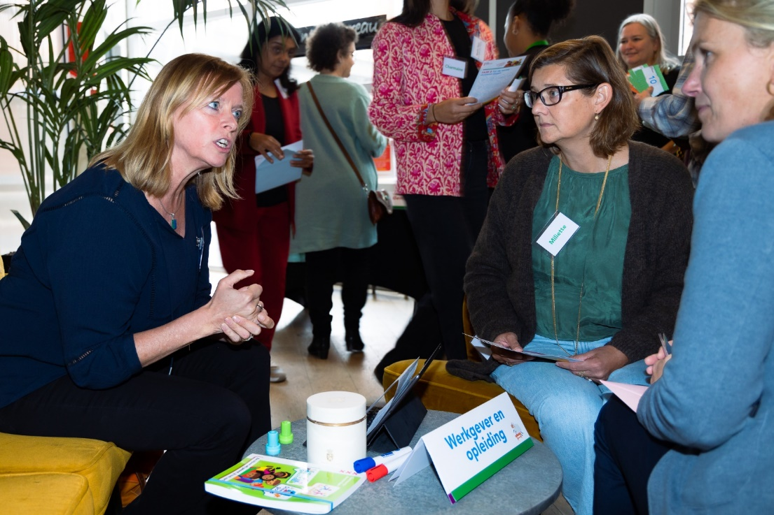
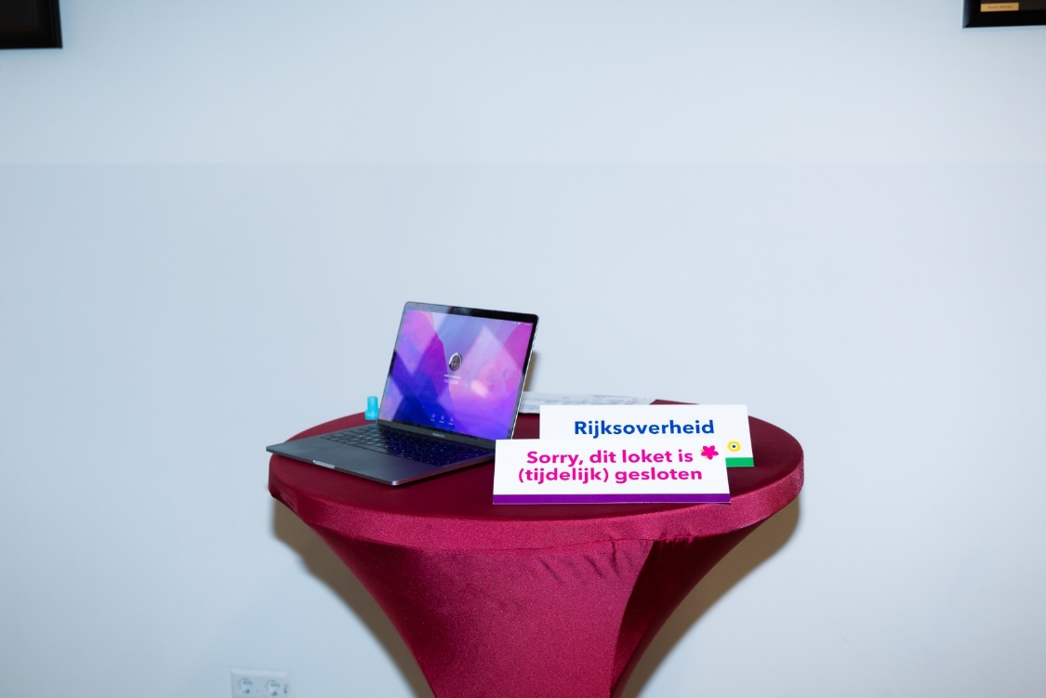
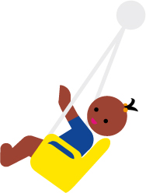
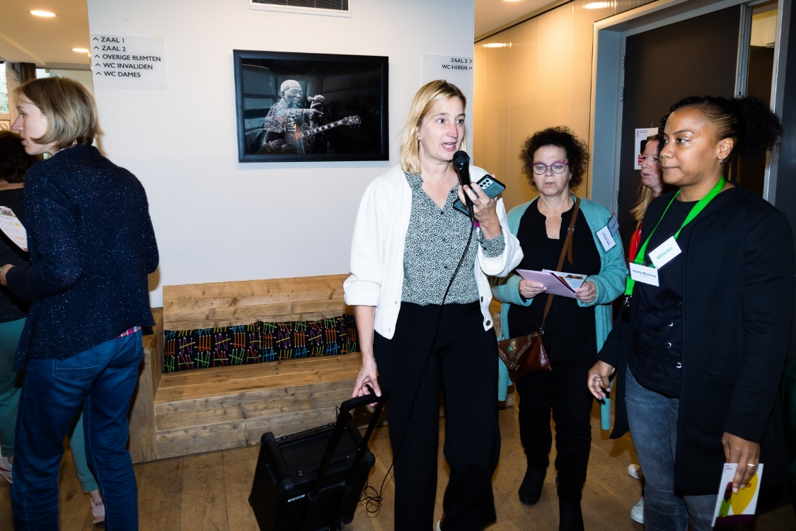
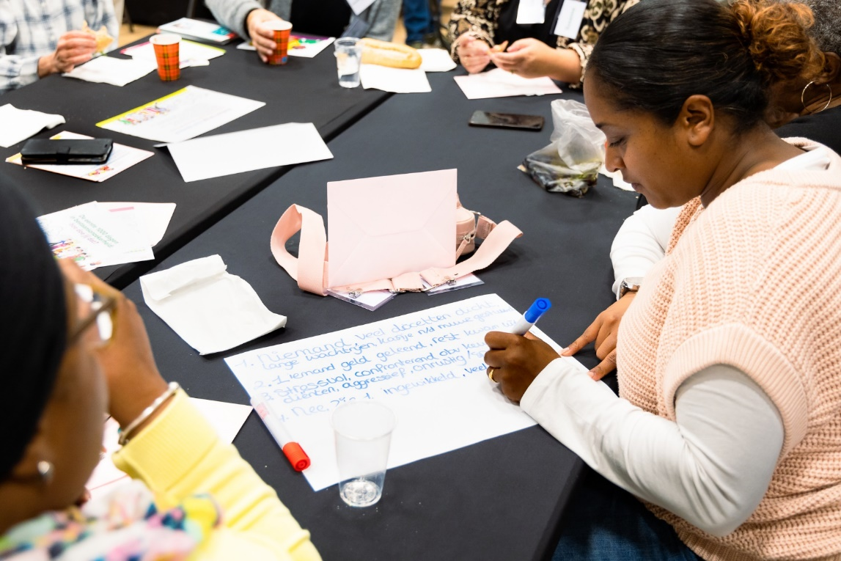
Notes:
Reacties deelnemers
- Lange wachtrijen
- Veel loketten, onoverzichtelijk. Mooi als dit meer bij elkaar zou zitten
- Irritatie en boosheid. frustratie
Voelen hoe het is om jonge vrouw die zwanger is te zijn, zelf eenbeetje vergeten
VPK die aangaf zelf als eerste naar de prenatal te zijn gegaan.
Gebrek aan privacy
Er waren veel verschillende instanties en loketten, zou mooi zijn als dit meer bij elkaar zat.
vaders worden onderbelicht, worden niet meegenomen in het verhaal. En dan hoor je later dat de vader buiten beeld is. Maar worden ook niet meegenomen in het proces, het is heel erg op de moeder gericht.
je voelt weer hoe het is om een jonge vrouw en zwanger te zijn. Dit ben je zelf een beetje vergeten, dus goed om dit weer zo te ervaren.
goed om te ervaren zodat je weer meer inzicht hebt in het cliënten perspectief en wat zij meemaken/ doormaken.
sommige loketten waren de mensen heel vriendelijk dat was heel fijn. Bij de JGZ vroegen ze hoe het ouderschap bevalt. Dat was fijn om daar eventjes bij stil te staan omdat je toch veel heen en weer aan het rennen bent om dingen te regelen. Teveel loketten, onoverzichtelijk, moeten zoeken waar je wat kunt regelen
Lange rijen, wachttijd
Onmacht, frustratie, gejaagd gevoel, overprikkeld raken
Minder aardig worden door de ervaren stress
Er werden veel moeilijke vragen gesteld
Steeds weer dezelfde gegevens moeten geven
Gebrek aan privacy bij loketten (overeenkomend met werkelijkheid vlgs een buurtteammedewerker, op hun locatie worden client gesprekken gevoerd aan dicht bij elkaar staande tafeltjes in één ruimte)
Prenatal

Slide 19
Vragen? Ideeën? Een themabijeenkomst of de serious game voor je team?
Mail naar gks@amsterdam.nl
Meer informatie vind je op:
www.ggd.amsterdam.nl/gks

